Slide 1
Развитие речи. Культура речи
Величие храмов
Читаем текст, передавая интонацией настроение разговора.
Говорим: обсуждаем роль устаревшей лексики в тексте, отмечаем значение древних храмов в культурном наследии народа.
Пишем: выражаем свое впечатление о здании храма.

Slide 2
Инсценируйте текст. Постарайтесь мимикой, жестами, интонацией передать настроение разговора, могущество князя и достоинство мастера.
— В работу вмешиваться не буду,— сказал киевский князь Ярослав умельцам, прибывшим из Константинополя,— для нас главное — размеры и украшения церкви, а остальное — ваша забота. Сивоок смело глянул на князя и сказал на родном языке: — Сделать нужно так, княже, чтобы весь мир удивлялся, а земля наша чтобы прославилась этим храмом.
— Молвишь по-нашему? — шевельнул бровью Ярослав.
— Разве не гречанин?
— Русич. С Древлянской земли.
— Искусство знаешь? — допытывался князь.

Slide 3
— Все делаю,— сказал Сивоок,— и мозаику кладу, и фрески рисую, и зодческое дело знаю.
— Кто тебя научил?
— Художников не обучают,— смело промолвил Сивоок,— их укрощают. Так, как диких коней — тарпанов. Не учишь же их бегать: умеют от рождения. А чем больше укротишь, тем хуже, медленнее станет их бег. Красота в нем умрет, раскованность исчезнет вместе с диким нравом. Вот так и художник. А тебе говорю, княже, малую ты церковь задумал построить.
— Мала? — спросил пренебрежительно.— Почему же мала?
— Потому что мала! — снова воскликнул Сивоок.
— Почему же не говорил об этом там, в Константинополе?
— Понял это лишь теперь. Когда увидел Киев. Увидел и не узнал. А что будет дальше, когда обведешь новыми валами, княже?
Ярославу понравились последние слова Сивоока, однако вывод из них он сделал несколько неожиданный.
— Сделаю Киев соперником Константинополя. А для этого все сделаем, как в ромейском* стольном граде: церковь Софии*, Золотые ворота, монастыри, соборы, игрища, палаты… (По П. Загребельному*, пер. И. Карабутенко)

Slide 4
Ромейский — византийский.
Софийский собор первым в Украине (1990 г.) был внесен в список Всемирного наследия ЮНЕСКО, в который входят объекты особой исторической или экологической значимости. Собор построен в начале XI в. Великий князь Ярослав Мудрый заложил фундамент Святой Софии на месте победы над печенегами. В соборе, как объекте Всемирного наследия, богослужения не проводятся. Исключение составляет 24 августа — День независимости Украины, когда представители разных религиозных организаций совершают молитву об Украине.
Загребельный Павел Архипович (1924–2009) — украинский писатель. В романе «Диво», откуда взят отрывок, рассказывается об истории сооружения Софийского собора и последующей его судьбе.
Работа со словом. Найдите обращение и укажите особенность его формы. Используется ли она в современном русском языке?
Перечислите устаревшие слова. С какой целью они используются?
Объясните по тексту значение слова тарпан. Подумайте, почему герой романа проводит аналогию между художником и тарпаном. На что он намекает великому князю?
Подберите из текста синонимы к слову храм и запишите их.

Slide 5
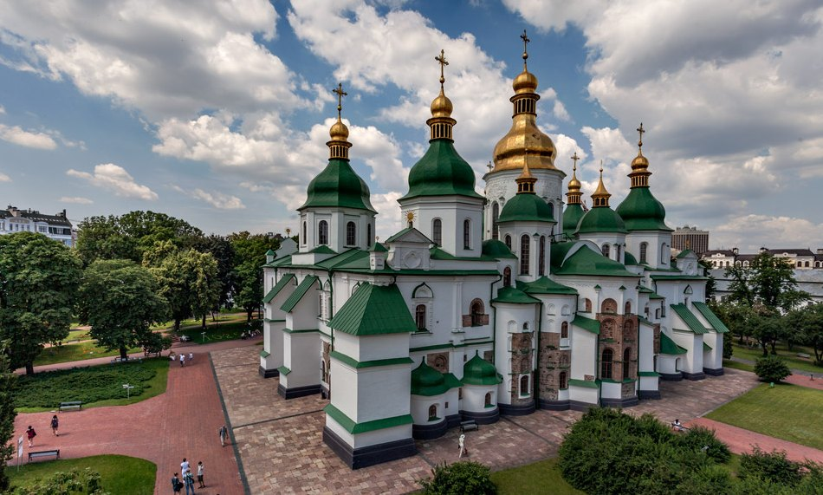
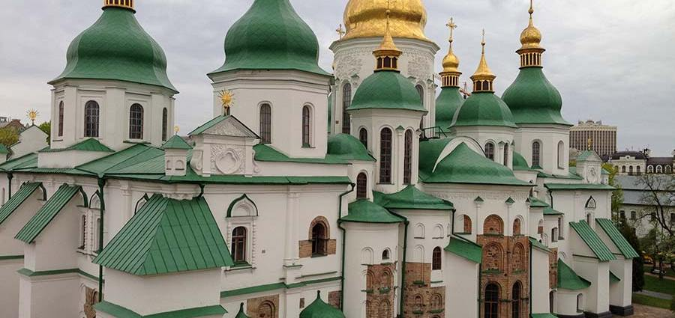
Работа с предложением. Составьте и запишите сложноподчиненное предожение так, чтобы выделенная реплика князя Ярослава стала придаточной изъяснительной частью, поясняющей в главной части глагол.
Работа с текстом. С какой целью задумал князь построить храм Святой Софии в Киеве? Как показана роль зодчего в реализации величественного замысла?
Сжато перескажите текст, преобразуя реплики героев в сложноподчиненные предложения с придаточными изъяснительными.
Софийский собор в Киеве.
Современный вид

Slide 6
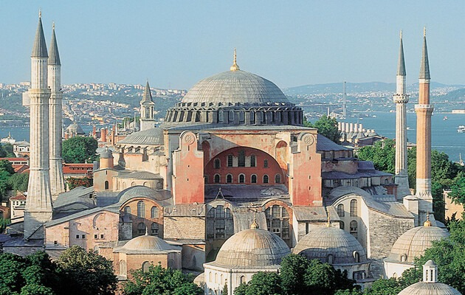
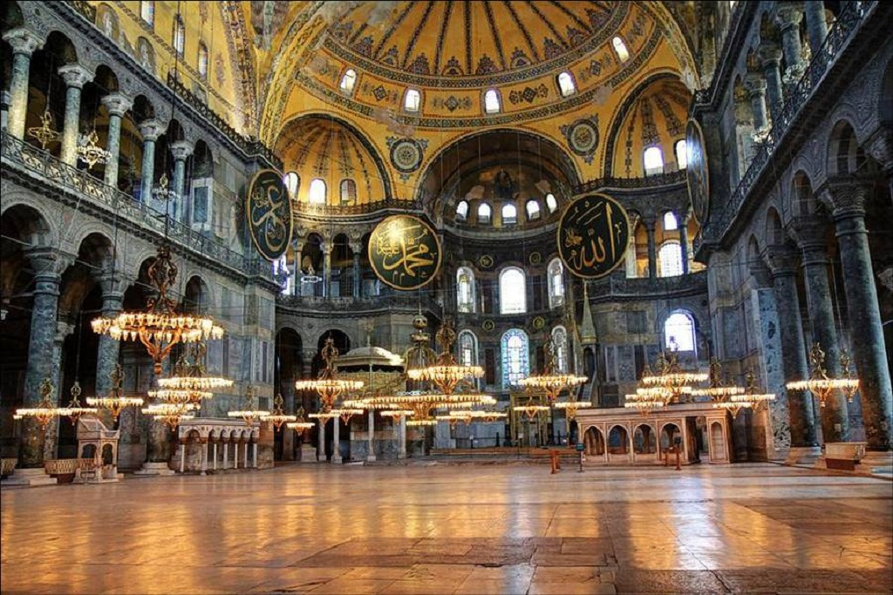
Знаете ли вы?
Софийский собор — название ряда храмов, посвященных Софии — Премудрости Божьей. Прежде всего, это всемирно известный памятник византийского зодчества Святая София (построен в 324–337 годах) — бывший православный собор, затем — мечеть, а ныне — музей в Стамбуле.
Святая София в Стамбуле

Slide 7
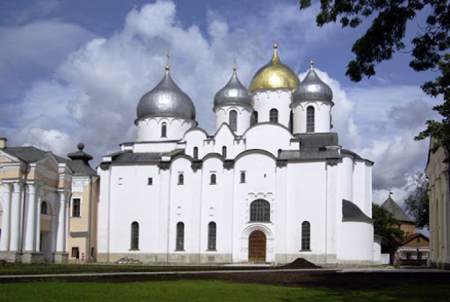
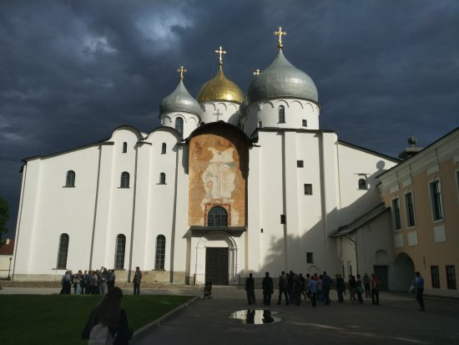
Следует также упомянуть Софийский собор в Новгороде, который был заложен в 1045 году новгородским князем Владимиром, сыном Ярослава Мудрого, и во многом похож на одноименный собор в Киеве. Архитектурные формы соборов в Киеве и Новгороде отражают традиции византийской архитектуры.
Софийский собор в Новгороде

Slide 8
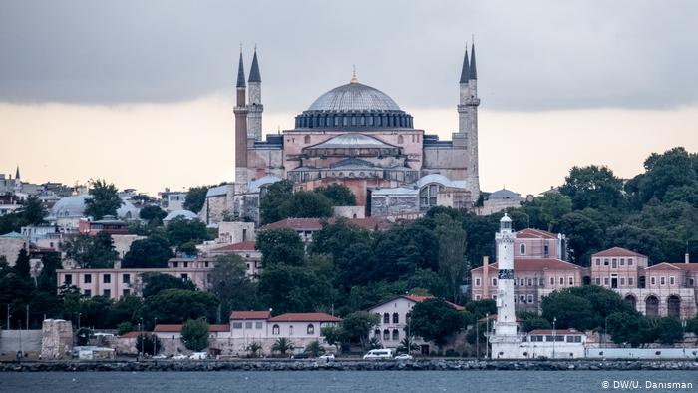
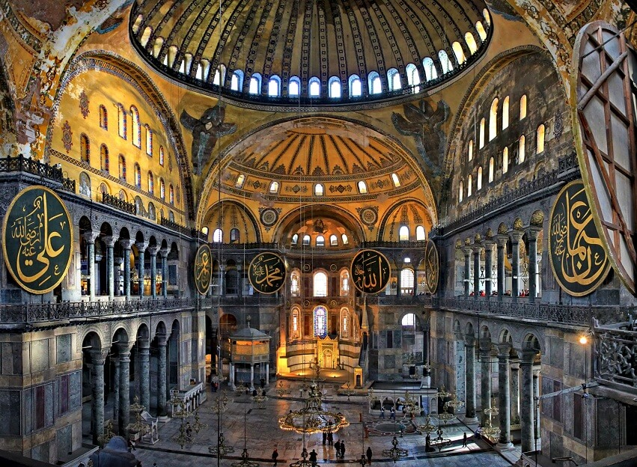
Прочитайте текст о храме Святой Софии в Стамбуле. Выпишите слова и выражения, позволяющие автору высказать свой восторг от увиденного. К каким средствам выразительности они относятся
Этот храм представлял чудесное зрелище: для смотревших на него он казался исключительным, для слышавших о нем — совершенно невероятным. В высоту он поднимается как будто до неба, и, как корабль на высоких волнах моря, он выделяется среди других строений, как бы склоняясь над остальным городом. Украшая город, он настолько выдается над ним, что с него можно видеть весь город как на ладони. Храм прославлен блеском своих украшений и гармонией своих размеров; нет в нем ничего излишнего. (По П. Кессарийскому)

Slide 9
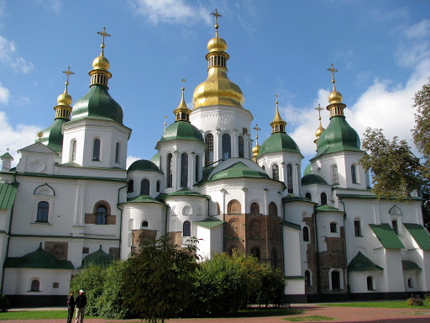
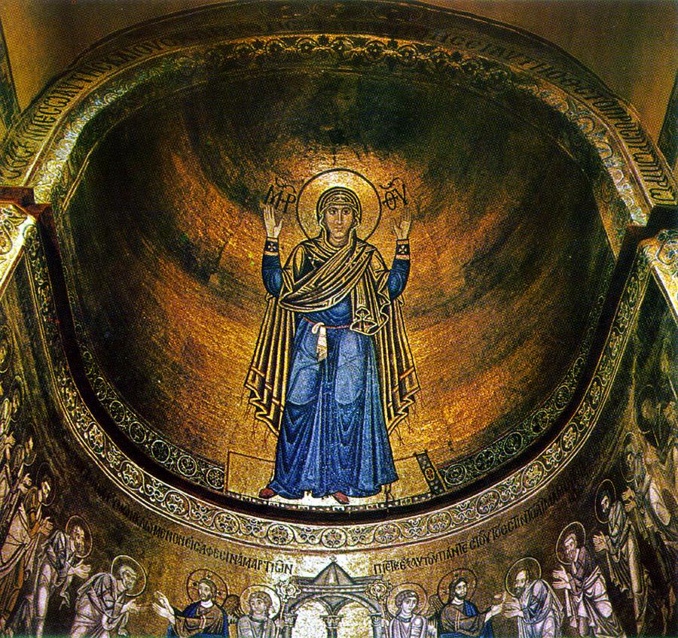
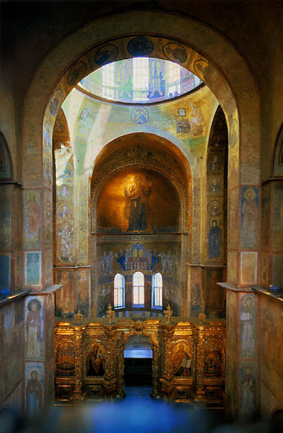
Творческое задание
Используя изображение Софии Киевской , опишите в эмоциональной форме свое впечатление от увиденного. В описании используйте выписанные слова, дополнив их своими сравнениями, эпитетами, метафорами и т. п.
Справка: неизгладимое впечатление, величественный, золото куполов, на фоне голубого неба, вздымаясь ввысь

Slide 10
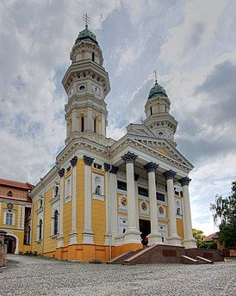
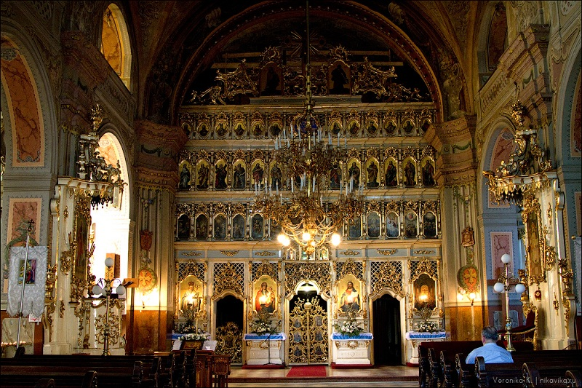
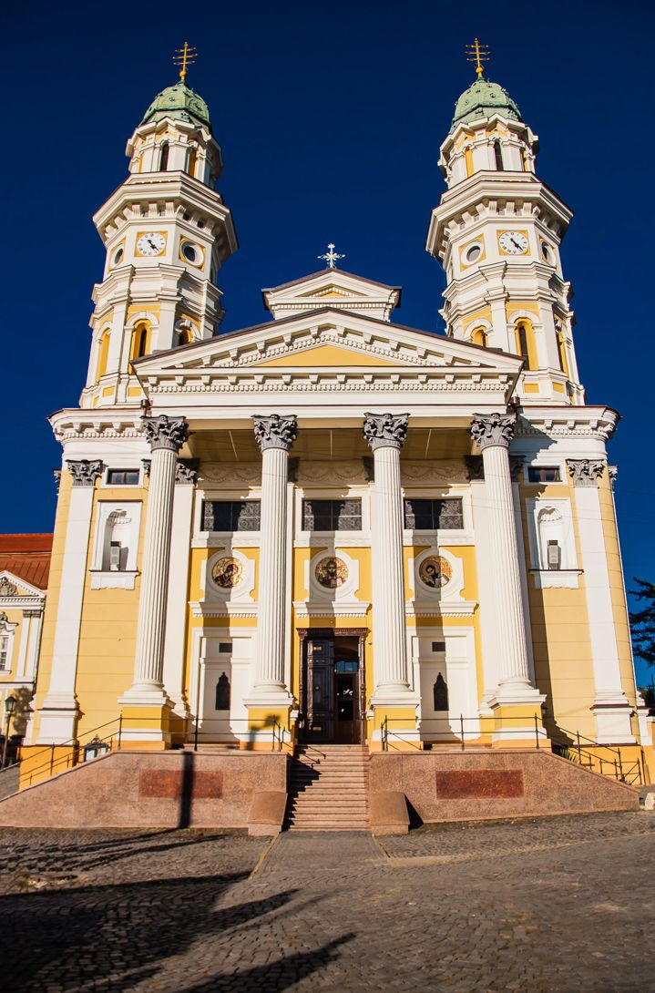
Домашнее задание упражнение:344 ( с.199 )
Ужгородский Крестовоздвиженский кафедральный греко-католический собор
По учебнику:Баландина Н. .Русский язык (4-й год обучения) для общеобразовательных учебных заведений с украинским языком обучения : учебник для 8 класса общеобразоват. учеб. заведений / Н. Ф. Баландина, Е. Ю. Крюченкова. — Х. : Издательство «Ранок», 2016. — 256 с. : ил.

